Slide 1

SOCHA DO VEŘEJNÉHO PROSTORU
Tematická oblast | ESV Komunikace vizuálního umění se znakovými systémy uměleckých a společenských oborů
Datum vytvoření | 10. 8. 2013
Ročník | 2. ročník gymnázia
Stručný obsah | Žáci vytvoří návrh pomníku do veřejného prostoru, vymyslí jeho účel a umístění.
Způsob využití | Na základě díla autora současného umění, studenti vypracují vlastní výtvarný projekt. Odpovědi na konci prezentace.
Autor | Mgr. Lenka Tutschová
Kód | VY_32_INOVACE_37_ETUT10
Gymnázium a Jazyková škola s právem státní jazykové zkoušky Zlín

Slide 2
Najděte v okolí vaší školy a nebo bydliště pomník. Vyfoťte jej a společně ve třídě prezentujte.
Je pomník figurativní nebo nefigurativní?
Jaké jsou jeho části? Jaký je jeho rozměr?
Kde je umístěn?
Co představuje?
Jaký je vztah vybraného místa a obsahu díla?

Slide 3
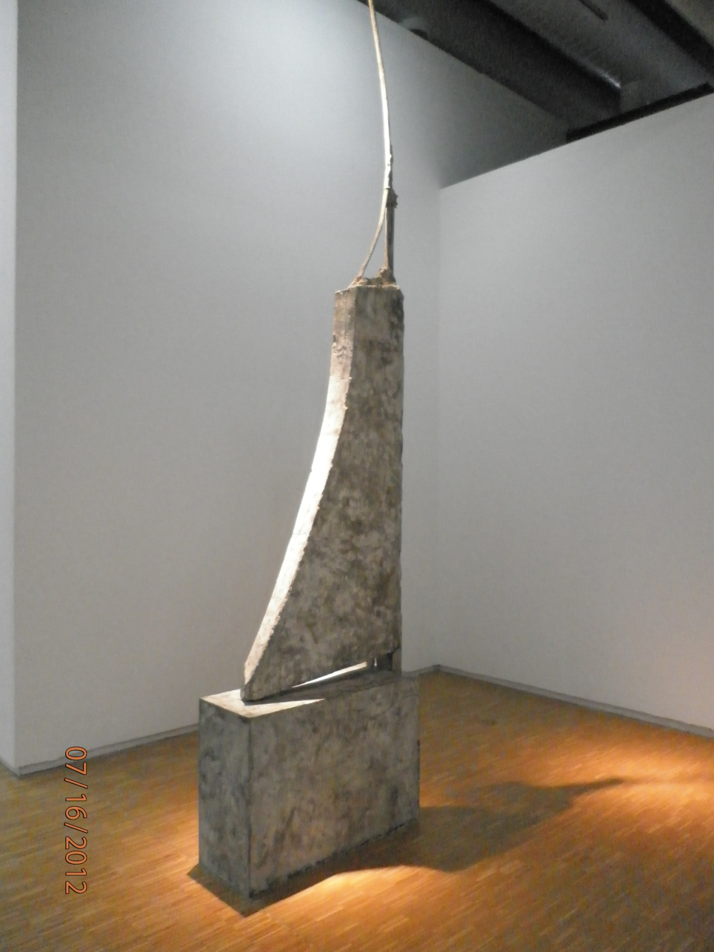

Slide 4
Do které výtvarné kategorie byste zařadili dílo? Malba? Kresba? Socha? Objekt?
Jaký materiál autor použil?
Z jakých částí se dílo skládá?
Co podle vás představuje?

Slide 5
Navrhněte sochu do veřejného prostoru
Vyberte prostor, kam byste sochu umístili a přizpůsobte charakter sochy prostředí.
Návrh nakreslete na papír.
Pokuste se zdůvodnit návrh sochy v souvislosti s místem určení.
Návrh opatřete popisky
Pomůcky: náčrtník, tužky, pravítka, kružítko

Slide 6
Poté převeďte návrh z předcházejícího úkolu do trojrozměrné podoby.
Využijte sochařskou hlínu.
Výsledné dílo vyfoťte.
Pomůcky: sochařská hlína, špachtle, čepele, fotoaparát

Slide 7
Do které výtvarné kategorie byste zařadili dílo? Malba? Kresba? Socha? Objekt?
objekt
Jaký materiál autor použil?
Kámen, kov
Z jakých částí se dílo skládá?
Geometrické tvary, podstavec, samotný artefakt
Co podle vás představuje?
Volná odpověď

